Slide 1


Comment l’IA peut-elle s’appliquer aux systèmes de supervision et de traçabilité pour servir la profession :
Concepteurs / Installateurs / Utilisateurs
L’IA dans vos installations

Slide 2
L’IA, un objectif sur les produits MICROLIDE
MICROLIDE et la data
  10 000 Capteurs de température installés chaque année par l’intermédiaire de frigoristes ou cuisinistes.
  Des solutions de supervision faciles à connecter distribuées sur la France et une partie de L’Europe.
  25000 mesures reçues par minute sur le CLOUD « GRATUIT » iMinilide.
  Seulement 25% des appareils vendus connectés sur le CLOUD
    Les appareils sont installés pour contrôler et alarmer.

Slide 3
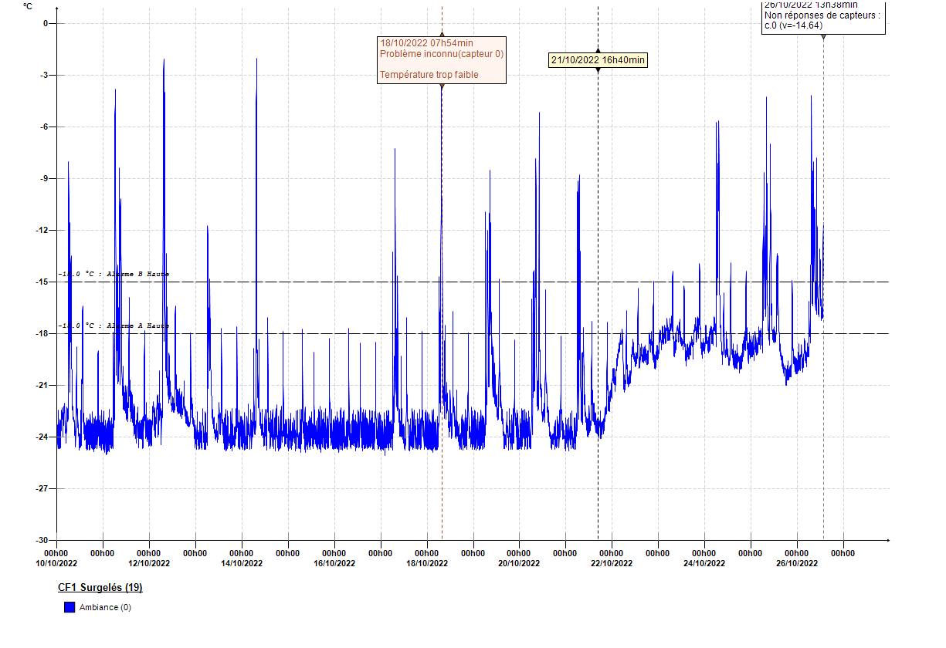
L’IA, un objectif sur les produits MICROLIDE
LA MAINTENANCE PRÉVENTIVE GRACE Á L’IA
IA : ANALYSE TEMPS REEL
DEFAUT PROBABLE
Déclenchement de l’alarme JOUR J + 4 à 0H30
Maintenance curative/corrective sous 2 H
NORMAL
Analyse de tendance
En temps réel
OBJECTIF : Réaliser une intervention planifiée en « journée »
Début du dysfonctionnement JOUR J
Maintenance Prédictive / Préventive au plus tôt

Slide 4
L’IA, un objectif sur les produits MICROLIDE
La Traçabilité des produits – TE360
Traçalide Expert 360, c’est les données de fonctionnement de la cuisine :
  Les réceptions matières premières (prévues, reçues, non conformes,…)
  Les destructions produits (DLC, rappels, ….)
  Les sorties pour production : Quantité de produits pour une production
  Les quantités produites, Les quantités livrées, Les quantités détruites : Comptage réel
  Les défauts de productions, l’analyse temps/température Cuisson/refroidissement
  La gestion des déchets : Poids / service
  Le prévisionnel commande client à x jours ou semaines par rapport à la commande finale
  La re-production pour manque
  Le suivi des contenants
  Le taux d’utilisation des machines, les temps et fréquences de pannes (indisponibilité)
  L’influence des pannes sur le temps de production

Slide 5
L’IA, un objectif sur les produits MICROLIDE
L’IA appliquée à Traçalide Expert 360 pour l’utilisateur
  Adapter ses achats à la consommation, la période ou le menu ➔ Réduction des destructions
  Améliorer la production ➔ Prévoir une seule production par produit
  Améliorer le planning de production ➔ Limiter les non-conformités et les comprendre
  Réduire les déchets en adaptant la portion ➔ Travail sur la quantité de déchets par plats produits
  Associer la production réalisée aux sorties produits ➔ Réalité des besoins pour production
  Améliorer son prévisionnel ➔ Limiter le nombre de commandes pour une même production
  …

Slide 6
L’IA, un objectif sur les produits MICROLIDE
L’IA appliquée à Traçalide Expert 360 pour le concepteur
  Contrôler la performance de la cuisine en fonction du nombre de repas produits
      ➔ Dimensionnement locaux et matériels
  Réaliser des tests de performance virtuels en modifiant le matériel (nombre)
      ➔ Répercussions en cas de panne sur la production (matériel minimum)
  Analyser une conception en fonction de données réelles de fonctionnement
      Valider les choix de l’outil en fonction de jeux de données réels
  …

Slide 7
Comment l’IA peut-elle s’appliquer aux systèmes de supervision et de traçabilité pour servir la profession :
Concepteurs / Installateurs / Utilisateurs
NOUS N’EN SOMMES QU’AU DEBUT DE L’ANALYSE ….
MERCI

